Slide 1
4-滤波器基础-清单

Slide 2
基于地图匹配就可以定位了，为什么还要滤波器？
基于地图的匹配得到的位姿跳变比较大
为了定位更平滑，需要进行滤波或者优化
滤波方法更简单，就是5个公式，就算你不理解原理，也一样能用起来

Slide 3
通常什么做预测，什么做观测？
通常是用没有跳变，但有累积误差的量做预测
通常是用没有累积误差，但有跳变的量做观测
可以联系成长 - 结婚 模型来理解

Slide 4
什么是卡尔曼滤波器初始化？
卡尔曼滤波器要工作，必须在工作前给一个状态先验和协方差先验
此外还有Q和R

Slide 5
初始化时，方差怎么给？
根据实际的量级来给，比如位置误差是0.2m，方差就要给0.2*0.2
Q的选取不要迷信产品手册，要根据具体情况来调
R的选取可以根据自己比较自信的精度来设置
不必过于纠结R的值有多准

Slide 6
使用卡尔曼滤波前，要做什么模型推导？
在卡尔曼滤波中，会使用到两个模型，即预测模型和观测模型
我们必须要完成两个数学模型的推导

Slide 7
IMU的状态预测有哪两种常见方式？
如果我们把姿态误差、速度误差、位置误差作为状态量，那么我们的滤波就成为基于误差状态的滤波
另一种方法，我们不拿误差量作为状态，而是拿速度、姿态、位置本身的值来作为状态量

Slide 8
要使用误差状态的滤波，先要写出什么方程？
误差方程，或者误差微分方程
具体的说，就是误差的导数 = 表达式
要展开写成矩阵形式

Slide 9
请尝试自己写出误差状态滤波的姿态、速度、位置方程的矩阵形式

Slide 10

有了误差方程，怎么写成卡尔曼的形式？
误差方程的形式 ： 误差的导数 = 表达式
卡尔曼的形式 ： 误差状态的导数 = F · 误差状态 + B · 噪声
所以，步骤是：
写出状态量X的展开式
写出噪声量W的展开式
写出矩阵F
写出矩阵B

Slide 11
如果用地图匹配的结果作为观测，那么滤波的观测方程是什么？噪声是什么？
一般而言：观测方程为：
观测向量 = 观测矩阵 · 状态向量 + 转移矩阵 · 观测噪声
具体到地图匹配作为观测，那么：
状态量依然是δP、δV、失准角、bg、ba
观测矩阵是δP、失准角。
观测矩阵好说，就是由0阵和单位阵组成的阵
观测噪声就是位置不确定度和失准角不确定度

Slide 12
怎样由观测位姿获得失准角？
观测位姿：Cnb
观测预测位姿：Cn’b
Cn’n = Cn’b · Cbn
Cn’n 约等于 1 - 失准角的反对称

Slide 13
离散形式下，状态误差线性递推公式是如何推导的？
这里自己在纸上推一下！！
后面三页是附上的答案

Slide 14
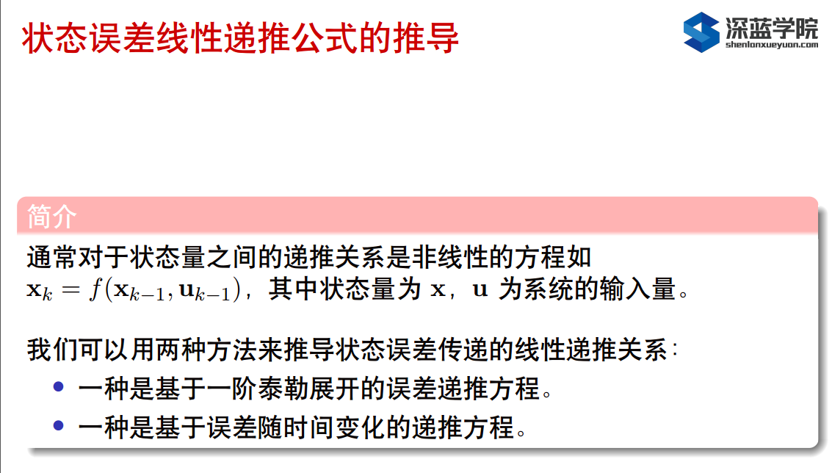

Slide 15
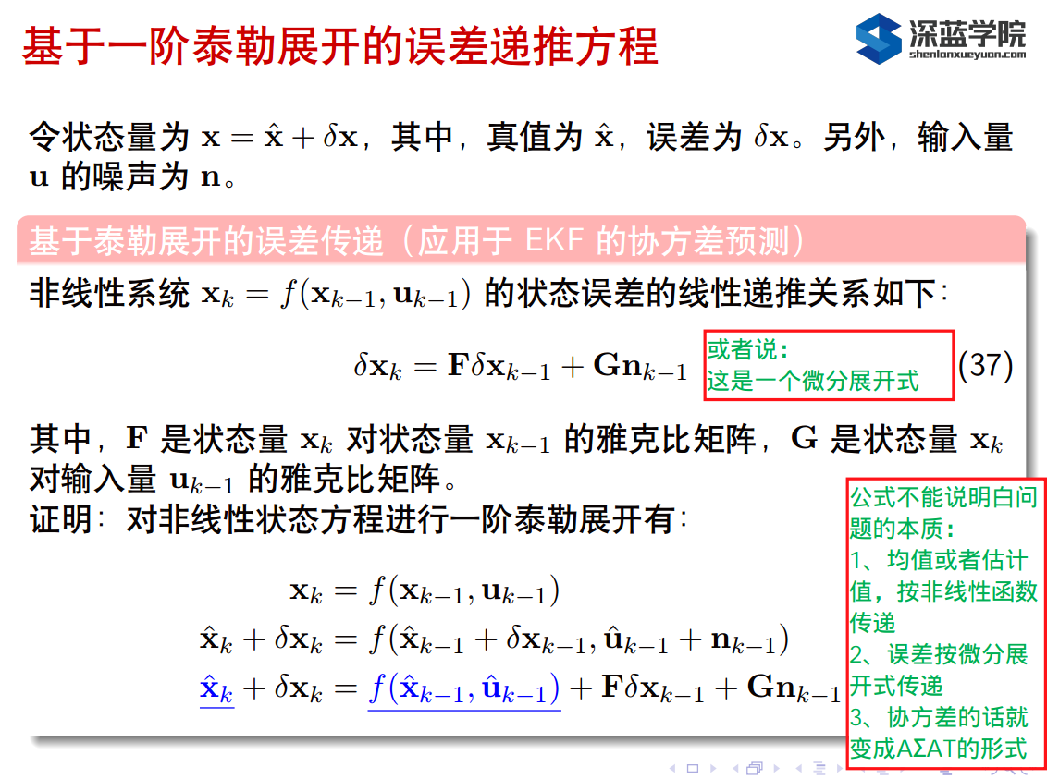

Slide 16
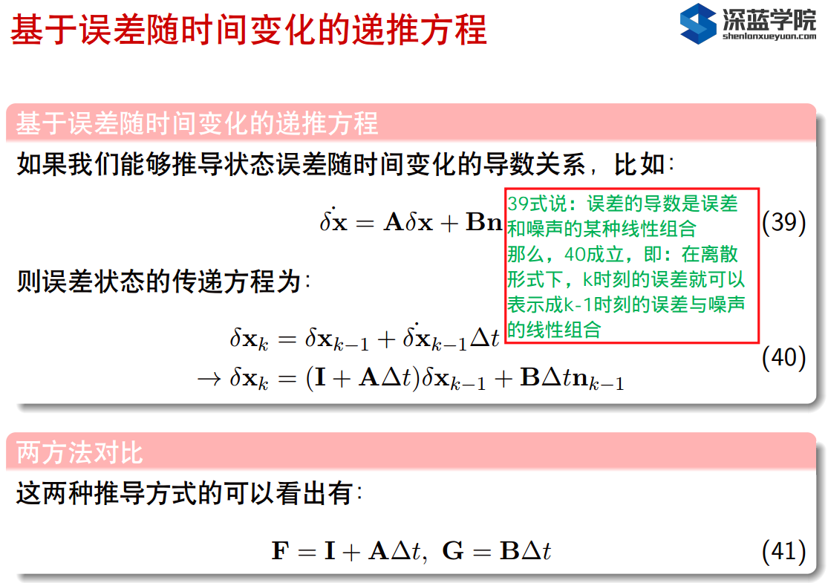

Slide 17
现在回想一下,ESKF如何推导?
误差方程矩阵化
连续时间算导数
离散时间求递推
代入公式万事吉

